Slide 1
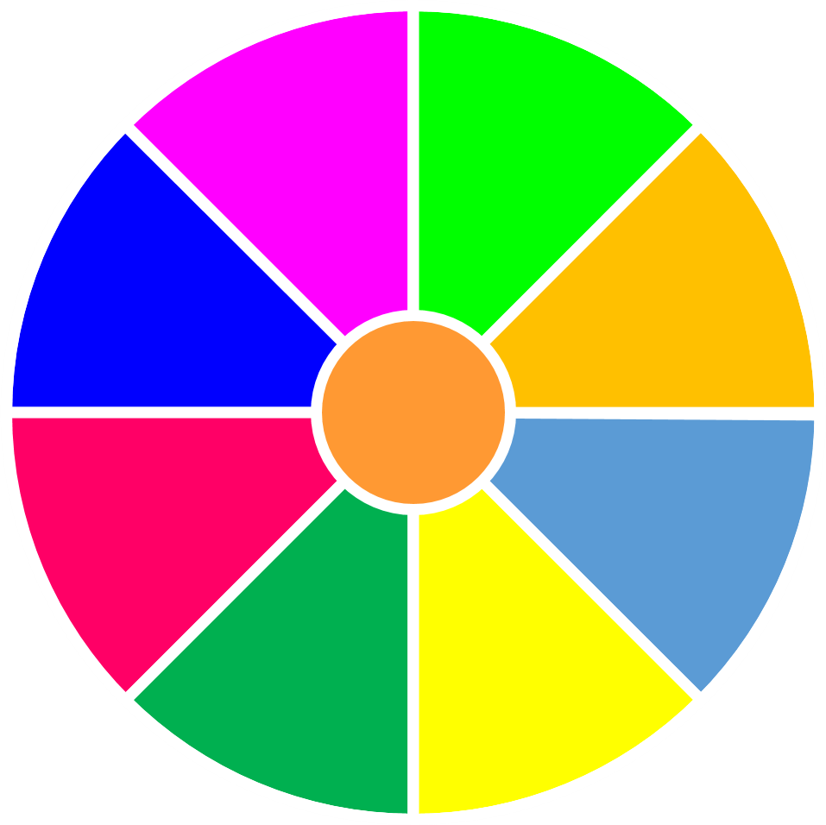
VÒNG QUAY
MAY MẮN
Điểm 9
Vỗ tay
Điểm 10
1
2
3
Điểm 9
Vỗ tay
Điểm 8
4
5
6
Điểm 8
Vỗ tay
7
8
9
QUAY

Slide 2
Câu 1: Dòng nào nêu đúng các phương diện của yêu cầu sử dụng Tiếng Việt
A. Ngữ âm và chữ viết, phong cách ngôn ngữ, ngữ pháp, từ ngữ
B. Ngữ âm, ngữ pháp, phong cách ngôn ngữ, chính tả.
C. Chữ viết, phong cách ngôn ngữ, chính tả, ngữ âm
D. Từ ngữ, ngữ âm, ngữ pháp, phong cách ngôn ngữ
QUAY VỀ

Slide 3
Câu 2: Dòng nào khái quát được yêu cầu sử dụng Tiếng
Việt
A. Sử dụng đúng và chính xác
B. Sử dụng đúng và hay
C. Sử dụng chính xác và phong phú
D. Sử dụng hay và phong phú
QUAY VỀ

Slide 4
Câu 3: Hình ảnh lửa lựu lập loè trong câu thơ: Dưới trăng quyên đã gọi hè - Đầu tường lửa lựu lập loè đơm bông là kết quả của phép tu từ nào?
A. Ẩn dụ
B. Hoán dụ
C. Nhân hoá
D. So sánh
QUAY VỀ

Slide 5
Câu 4: Hãy chọn từ chuẩn xác nhất điền vào phần khuyết của câu thơ sau: “ Một tiếng chim kêu ...cả rừng”
A. Khắp
B. Vang
D. Rộn
C. Sáng
QUAY VỀ

Slide 6
Câu 5: Xác định biện pháp tu từ được sử dụng trong đoạn thơ sau: “ Vì cam cho quýt đèo bòng
Vì em nhan sắc cho lòng anh say
Lên phố mía gặp cô hàng mật cầm tay kẹo lại hàng đường”
A. Điệp ngữ
B. Chơi chữ
C. Nhân hoá
D. Nói giảm, nói tránh
QUAY VỀ

Slide 7
Câu 6: “ Nỗi niềm chi rứa Huế ơi. Mà mưa xối xả trắng trời Thừa Thiên”. Xác định biện pháp tu từ được sử dụng trong hai câu thơ.
A. Ẩn dụ
B. Nói quá
C. Hoán dụ
D. Điệp âm
QUAY VỀ

Slide 8
Câu 7: Hiện tượng tách từ trong tiếng Việt (Ví dụ: “Đi đâu mà vội mà vàng”) đã dựa trên đặc điểm nào của tiếng Việt?
A. Tiếng Việt là một ngôn ngữ có thanh điệu.
B. Tiếng có thể hoạt động độc lập như một từ đơn.
C . Trật tự từ có vai trò quan trọng trong tổ chức của cụm từ và câu.
D. Cả A,B và C
QUAY VỀ

Slide 9
Câu 8: Trật tự sắp đặt từ trong cụm từ hoặc câu có ảnh hưởng gì đến ý nghĩa ngữ pháp của cụm từ hoặc câu?
A. Trật tự sắp đặt từ trong cụm từ hoặc câu thay đổi thì ý nghĩa ngữ pháp của cụm từ hoặc câu cũng thay đổi
B. Tùy từng trường hợp, trật tự sắp đặt từ trong cụm từ hoặc câu thay đổi có thể làm thay đổi ý nghĩa ngữ pháp của cụm từ hoặc câu
C.Trật tự sắp đặt từ trong cụm từ hoặc câu thay đổi không ảnh hưởng gì đến ý nghĩa ngữ pháp của cụm từ hoặc câu
D. Ý nghĩa của câu phụ thuộc vào sự sắp xếp của các hư từ
QUAY VỀ

Slide 10
Câu 7 : Tiếng là gì?
A. Là đơn vị cơ sở của ngữ pháp.
B. Về mặt ngữ âm, tiếng là âm tiết.
C. Cả A, B, D đều đúng
D. Về mặt sử dụng, tiếng có thể là từ hoặc yếu tố cấu tạo từ.
QUAY VỀ

